Slide 2
পরিচিতি
বিষয় - পদার্থবিজ্ঞান
শ্রেণি - দশম
অধ্যায় –তৃতীয়
বল (Force)
মো :আবুল কালাম আজাদ
সহকারী শিক্ষক(গণিত)
কংশনগর উচ্চ বিদ্যালয়
azad3776@gmail.com
০১৯১৫৪৯২৮৪৫

Slide 3
চিত্রগুলো লক্ষ্য কর

Slide 4
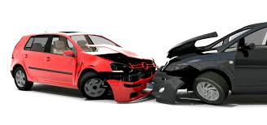
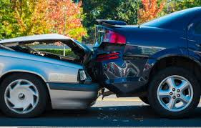
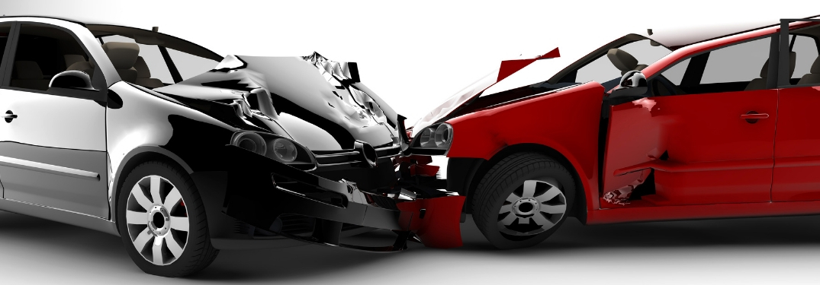
চিত্রগুলো লক্ষ্য কর

Slide 6
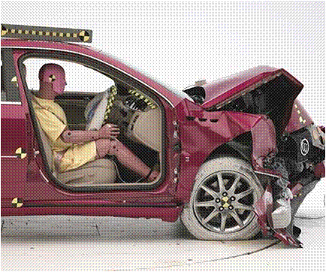
নিউটনের গতির তৃতীয় সূত্র ও
ভরবেগের সংরক্ষণ সূত্র প্রতিপাদন

Slide 7
শিখনফল
1.নিউটনের গতির তৃতীয় সূত্র বলতে ও ব্যাখ্যা করতে পারবে।
2.ভরবেগের সংরক্ষণ সূত্র বলতে পারবে।

Slide 8
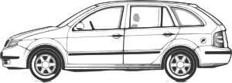
পাঠ সহায়ক পুনরালোচনা

Slide 9
গতির তৃতীয় সূত্র উপস্থাপন
“প্রত্যেক ক্রিয়ারই একটি সমান
ও বিপরীত প্রতিক্রিয়া আছে”।

Slide 10
উত্তর
বাতাস
পশ্চিম
পূর্ব
দক্ষিণ
বেলুন সহ খেলনা গাড়ী

Slide 11
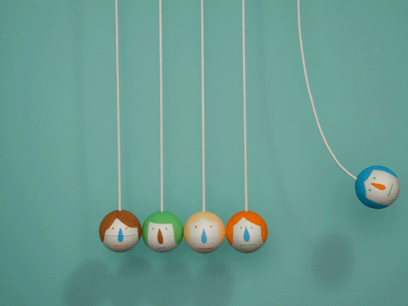

Slide 12
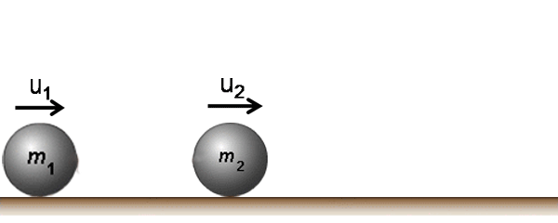
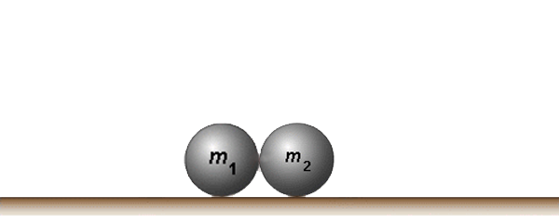
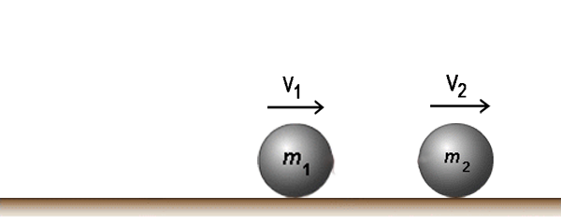
m₁ ভরের বস্তু →P
m₂ ভরের বস্তু →Q
ক্রিয়া-প্রতিক্রিয়া
সংঘটিত হবার
সময়কাল পর্যন্ত বস্তু
দুইটি পরস্পরের উপর
বল প্রয়োগ করবে।
F₂
F₁

Slide 13
“একাধিক বস্তুর মধ্যে শুধু ক্রিয়া ও প্রতিক্রিয়া ছাড়া
অন্য কোন বল কাজ না করলে কোন নির্দিষ্ট দিকে
তাদের মোট ভরবেগের কোন পরিবর্তন হয় না”।
m₁u₁ + m₂u₂ =
m₁v₁ + m₂v₂

Slide 14
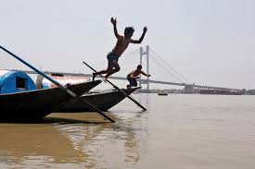
দলগত কাজ
নৌকা থেকে লাফিয়ে তীরে নামার সময় নৌকা
পিছনে সরে যায় –ঘটনাটি ব্যাখ্যা কর।

Slide 15
মূল্যায়ন
নিউটনের গতির তৃতীয় সূত্রটি বল।
ভরবেগের সংরক্ষণ সূত্রটি বল।

Slide 16
বাড়ীর কাজ
উপরের প্রদর্শিত চিত্রে ঘটনাটি ব্যাখ্যা কর।

Slide 17
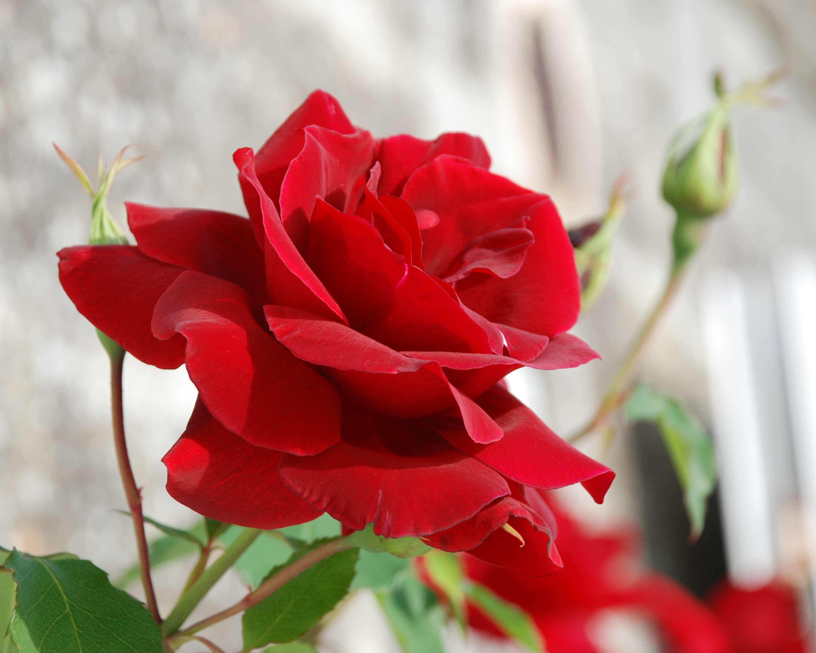
ধন্যবাদ

